Slide 1

Воронка продаж: CodHammer
МИРЭА, 2025

Slide 2



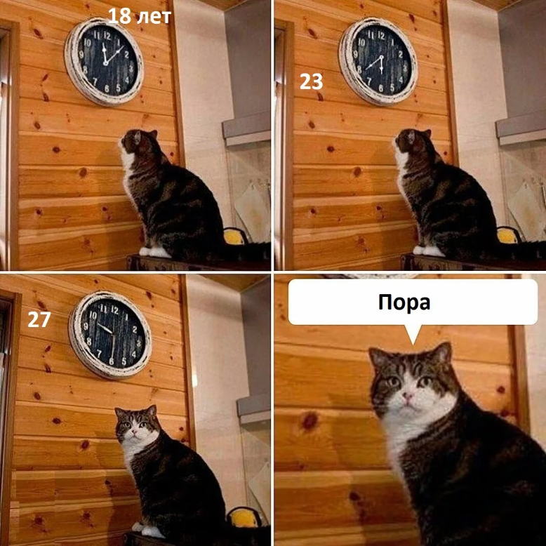
Этапы выстраивания отношений с клиентом
Вовлечение: От баллов к реальным возможностям
Информирование: Решение проблем через CodHammer
Любопытство: "Ищешь подработку? Построй вектор своей карьеры!"
Мотивируем к активному участию в жизни платформы для накопления баллов. Эти баллы – не просто цифры; их можно обменять на реальные и ценные призы: от эксклюзивного мерча любимых IT-компаний до уникальных возможностей, таких как прохождение стажировки или закрытие зачета по сложной дисциплине.
Подробно рассказываем о мероприятиях, опросах, прогнозах на киберспортивные матчи и нашей уникальной системе вознаграждений внутри приложения.
Привлекаем студентов и молодых специалистов, которые находятся в поиске возможностей для карьерного роста, подработки в IT-сфере и стремятся получить ценный практический опыт.

Slide 3
Лайнер - Формирование первого впечатления
Эффективный лайнер – это короткая, запоминающаяся фраза, которая мгновенно объясняет ваше предложение и отвечает на ключевые вопросы потенциального клиента. Наш основной слоган:
"CodHammer: от участия в мероприятиях до стажировки в IT-компании."
Этот лайнер построен по проверенной формуле из трех частей: проблема – решение – результат.
Проблема
Решение
Результат
"Ищешь подработку или сложно создать портфолио?" Мы понимаем эти трудности.
"Участвуй в мероприятиях на CodHammer." Наша платформа предоставляет широкий спектр возможностей.
"Становись яркой личностью и найдешь стажировку." Мы помогаем превратить амбиции в реальность.

Slide 4
Упражнение: Эмоциональная и практическая ценность
Ключ к успешному предложению — ясно изложить, что именно получит клиент практически и что он почувствует эмоционально, когда вы решите его проблему.
Что получит клиент?
Что почувствует клиент?
Готовое портфолио: Свидетельство участия в профильных мероприятиях, проектах и хакатонах, которое можно гордо предъявить работодателям.
Уверенность в будущем: Осознание того, что его карьера в IT уже строится.
Спокойствие за карьеру: Снижение тревоги по поводу трудоустройства после выпуска.
Ценный опыт: Практические навыки, полученные в ходе участия в реальных задачах и проектах.
Радость и удовлетворение: От получения ценных призов и достижения академических или карьерных целей.
Реальный шанс на стажировку: Возможность быть замеченным ведущими IT-компаниями и получить приглашение на стажировку.
Принадлежность и признание: Чувство, что он часть активного сообщества и его усилия ценятся.
Баллы для обмена: Возможность заработать баллы, которые можно использовать для получения мерча любимой компании или даже для "закрытия" зачетов в университете.

Slide 5
Сайт/страничка в соцсетях/ТГ-канал: Первое касание
Ваш онлайн-ресурс — это визитная карточка CodHammer. Он должен максимально полно отвечать на вопросы пользователя, чтобы развеять сомнения и вызвать доверие.
Какую проблему клиента вы решаете?
Что чувствует клиент после решения проблемы?
Мы помогаем студентам найти мероприятие по душе, что становится ключом к их будущей стажировке. Мы не просто даем список вакансий; мы индивидуально подбираем возможности для стажировки по специальности, учитывая предпочтения и навыки каждого.
Спокойствие за свое карьерное будущее. Уверенность в завтрашнем дне, зная, что шаги к успешной карьере уже предприняты.
Как обычно "покупают" ваш товар?
Дополнительные ценные качества?
"Покупка" происходит через активное участие в мероприятиях и обмен накопленных баллов на мерч или другие ценности. Это вовлекает пользователя и создает положительный опыт.
Полученный мерч становится не только приятным бонусом, но и памятью о компании, в которую пользователь стремится попасть. Это постоянное напоминание о цели и источник мотивации.

Slide 6
Сайт или карточки на RuStore
Чтобы ваш сайт или карточка в магазине приложений были максимально эффективными, они должны четко структурировать информацию и отвечать на все возможные вопросы пользователя.
1
Шапка: CodHammer
Ясный и узнаваемый логотип, название проекта, краткий слоган.
Риски
2
Наши баллы — это вознаграждение за активность, но не проворонь их на прогнозировании успеха своей любимой команды. Госпожа Удача коварна! Будь активен и не упускай возможностей.
Ценностное предложение
3
А знаешь, для чего баллы? Чтобы приобретать мерч любимых компаний и получать автоматом зачеты. Мы предлагаем не просто баллы, а путь к достижениям.
Помощник
4
Здесь мы отвечаем на ключевые вопросы и снимаем возражения: "Как накопить баллы?", "Как обменять баллы на стажировку?", "Какие компании с нами сотрудничают?", "Это действительно бесплатно?". Четкие и прозрачные ответы создают доверие.

Slide 7
Описание приложения и путь клиента
1
Календарь
Интерактивный календарь с возможностью подбора интересующих мероприятий, хакатонов, лекций и мастер-классов.
2
Опросы
Раздел для участия в опросах, направленных на улучшение жизни университета или IT-сообщества.
3
Киберспорт
Место для трансляций и прогнозов успеха твоей любимой команды – дополнительная точка вовлечения.
Твоя страница (Портфолио)
4
Персональная страница с описанием твоих предпочтений, успехов, накопленных баллов и возможностью демонстрировать достижения.
План (путь клиента)
5
Участвуй в мероприятиях → Получай баллы и портфолио → Достигай стажировки по специальности. Простой и понятный алгоритм действий.

Slide 8
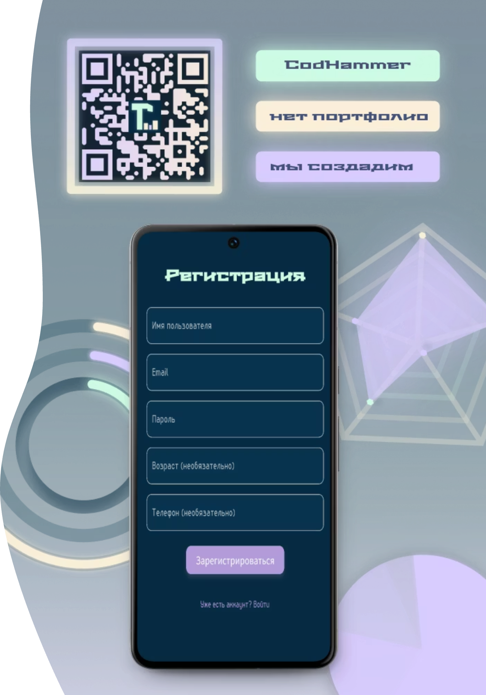
Упражнение: Анализ проекта
Посмотрите на сайт вашего проекта CodHammer и ответьте на эти три фундаментальных вопроса, чтобы оценить его ясность и эффективность.
1. Что вы предлагаете?
2. Как это улучшит жизнь клиентов?
Платформу для студентов, где можно: участвовать в мероприятиях и конкурсах, формировать профессиональное портфолио, получать за это ценное вознаграждение (баллы, мерч, стажировки).
Поможет найти стажировку мечты, получить зачеты в университете, выиграть крутой мерч, быть в курсе всех событий в мире IT и киберспорта, а главное — обрести уверенность в своем профессиональном будущем.
3. Как это "купить"?
Достаточно бесплатно скачать приложение CodHammer, зарегистрироваться и сразу же начать активно участвовать в предлагаемых активностях.

Slide 9

Риски: Сюжет, конфликт и спасение
В основе любого захватывающего сюжета лежит конфликт. В нашем случае, этот конфликт — упущенные возможности.
Захватывающий сюжет и конфликт
Каких проблем и неприятностей вы помогаете избежать?
Упустишь свой шанс на стажировку мечты, пока другие действуют и набирают баллы. Это похоже на наш слоган: "Кто первый встает, того и тапки, поэтому не стоит откладывать вопрос, касающийся карьеры". Мы подталкиваем к действию, показывая возможные негативные последствия бездействия.
Безработица после выпуска: Мы даем инструменты для активного построения карьеры еще во время учебы.
Долгий и мучительный поиск первой работы: С CodHammer этот путь становится короче и продуктивнее.
Отсутствие портфолио и практического опыта: Наша платформа позволяет накапливать реальные проекты и достижения.
Неуверенность в себе: Активность на платформе повышает самооценку и компетентность.

Slide 10




Ценностное предложение
Готовое портфолио
Появляеться практика на мероприятиях и формируются предпочтения + баллы = сертификат по стажировке
Ценные баллы
Можешь приобрести мерч, зачет и стажировку
Стажировку
Данные по успешным кейсам и трудоустройству.

Slide 11

Помощник
Чуткий и компетентный: Мы не просто даем инструменты, мы ведем тебя за руку к твоей карьерной цели.
Способы продемонстрировать компетентность Отзывы студентов, уже нашедших стажировку; логотипы компаний-партнеров; статистика по успешным кейсам. Наш девиз здесь: "Мы знаем, каково это", что создает эмпатию и доверие.

Slide 12
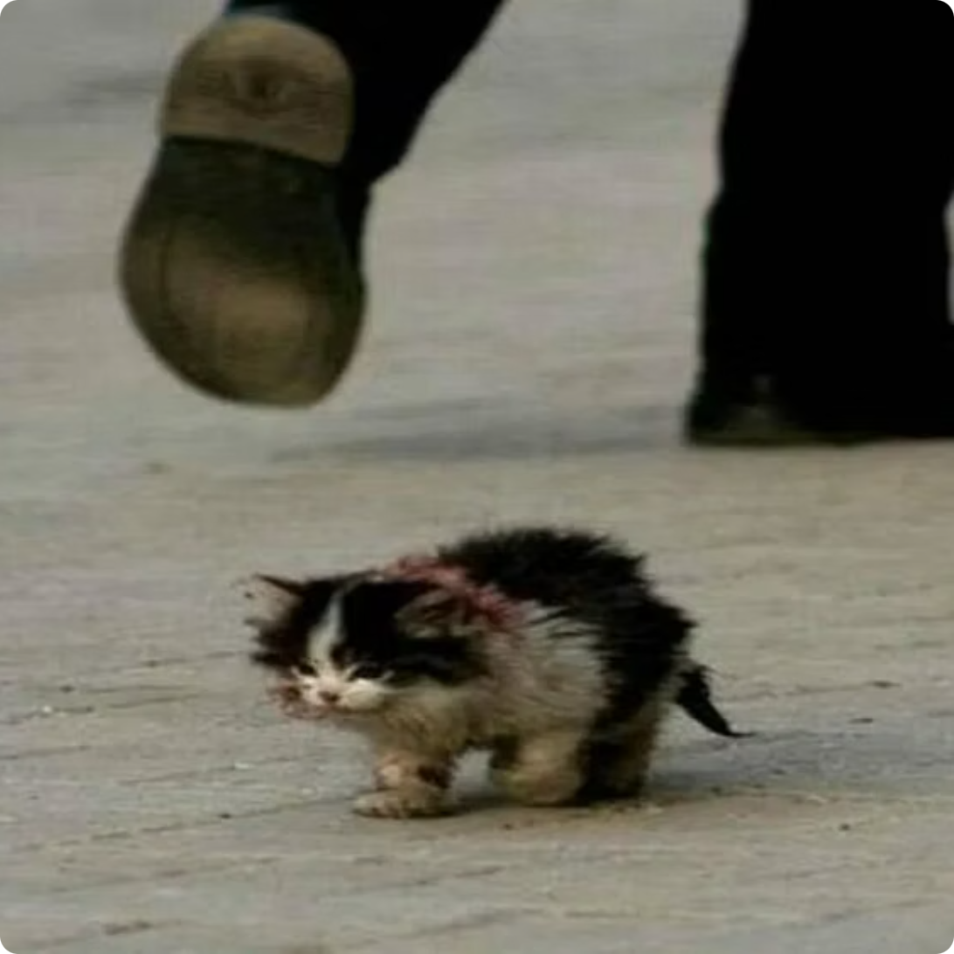


Упражнение дополните предложение
Мы знаем, каково это — быть безработным.
Мы знаем, как трудно найти любимую работу.
Мы знаем компании, которые вам подойдут.

Slide 13

Варианты отзывов
Устраняющие сомнения:
Рассказывающие о решении проблемы:
Увеличивающие ценность продукта:
"Сначала я сомневался, но после первого же мероприятия понял, что это работает. Уже через месяц у меня было готовое портфолио!"
"CodHammer помог мне найти стажировку, о которой я и мечтать не мог. Спасибо!"
"Я не только нашел работу, но и получил крутой мерч любимой команды, просто делая прогнозы!"

Slide 14
План действий
01
02
03
Позвонить (Скачать):
Запланировать (Зарегистрироваться):
Построить (Начать действовать):
Скачать приложение CodHammer.
Зарегистрироваться и заполнить свой профиль.
Начать участвовать в мероприятиях и опросах.
Клиенту должно быть понятно, что нужно делать! Станьте востребованным специалистом, определите свои карьерные цели. Мы поможем вам построить вектор их достижения, предлагая релевантные мероприятия и стажировки.

Slide 15

Лидогенерация
Сбор контактов: Регистрация в приложении.
Ценный подарок вызывает доверие: Приветственные баллы за регистрацию.
Функции лидогенератора: Помощь в поиске призвания, работа с целевой аудиторией (студентами), формирование доверия через реальные возможности и достижения.

Slide 16
Упражнение Создаем файл лидогенератор своего проекта
Броский заголовок: CodHammer — приложение, где находишь призвание.
Пункт 1 (проблема): У тебя нет стажировки по специальности.
Пункт 2 (сочувственный комментарий): Но мы все когда-то проживали данный этап жизни.
Пункт 3 (усугубление проблемы): Кто первый встает, того и тапки, поэтому не стоит откладывать вопрос, касающийся карьеры.
Пункт 4 (предложите решение): Мы предоставляем комфортное решение. Вы участвуете в мероприятиях, а за баллы, учитывая ваши предпочтения, предлагается стажировка в большой IT-компании.
Пункт 6 (отрицательные последствия и счастливый исход): Верю, что вы последуете совету и достигните карьерного роста. В плохом случае вы потратите время, а также упустите шанс получить лимитированный мерч от разных компаний и закрыть зачеты по дисциплинам.
Пункт 7 (призыв к действию): Так что прошу активно принимать участие в опросах и мероприятиях в приложении CodHammer.

Slide 17
Виды прогревающей рассылки
Еженедельные объявления/подкасты (Анонсы мероприятий и трансляций):
Еженедельные советы (Персональные уведомления):
Категория спорт: 11 октября 11:30 - 19:30 (по МСК) трансляция битвы роботов. Примут участие 28 команд из России, Индии и Бразилии.
Напоминание 1: Появилось новое мероприятие на тему робототехники. Зайди в приложение и прочитай подробнее.
Категория опрос: Уже сейчас можно пройти опрос по теме улучшения КПП.
Напоминание 2: Я рад, что ты участвуешь в кубке РТК 11-12 октября.
Напоминание 3: До мероприятия осталось 24 часа, ни пуха ни пера!

Slide 18
Продающая рассылка
Предоставьте клиенту возможность согласиться или отказаться: "Товар в корзине ждет баллов или денег. Выбери, какой вариант удобнее."
Не каждый готов к сделке: "Нету баллов? Поставь прогноз на успех любимой команды."
Цепочка продающих писем:
  Полезный контент: Анонс старта сессии и напоминание о возможности.
  Проблема и решение: "Скоро сессия, не забудь потратить баллы на зачет или стажировку в компании."
  Отзывы клиентов: "Как студент N закрыл предмет с помощью CodHammer".
  Развейте сомнения: "Да, это действительно работает. Вот условия..."
  Преодолевайте стереотипы: "Думаешь, это сложно? Это займет всего 5 минут".
  Продавайте! "Последний день, чтобы обменять баллы на зачет!"

